Slide 1

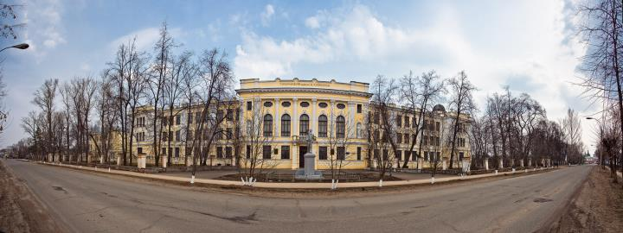

МУНИЦИПАЛЬНОЕ ОБЩЕОБРАЗОВАТЕЛЬНОЕ УЧРЕЖДЕНИЕ ЯРОСЛАВСКОЙ ОБЛАСТИ
ГИМНАЗИЯ ИМЕНИ А.Л.КЕКИНА

Slide 2
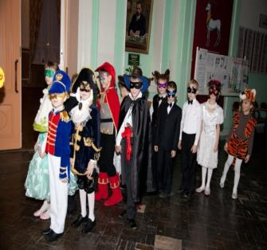
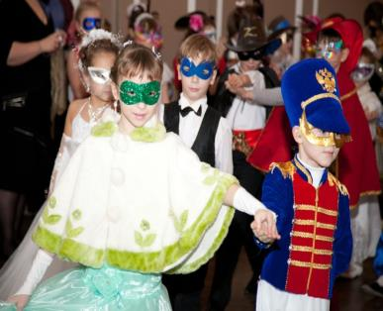
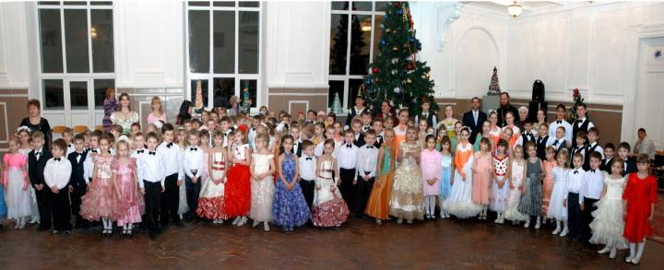
ДЕТСКИЙ БАЛ
АВТОРСКИЙ ОБРАЗОВАТЕЛЬНЫЙ ПРОЕКТ
РЕАЛИЗОВАН В 2011 ГОДУ
РЕЗУЛЬТАТ– 2 стилизованных детских бала

Slide 3
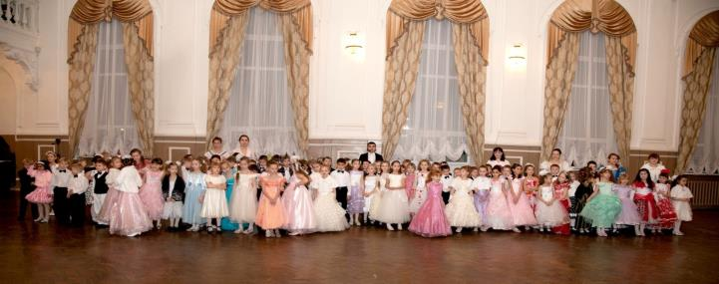
МУНИЦИПАЛЬНОЕ ОБЩЕОБРАЗОВАТЕЛЬНОЕ УЧРЕЖДЕНИЕ
ЯРОСЛАВСКОЙ ОБЛАСТИ
ГИМНАЗИЯ ИМЕНИ А.Л.КЕКИНА
ИСТОРИЧЕСКИЕ БАЛЬНЫЕ ТАНЦЫ
ПРОГРАММА КУРСА ВНЕУРОЧНОЙ ДЕЯТЕЛЬНОСТИ
АВТОР-СОСТАВИТЕЛЬ – Галиуллин Тимур Айратович
(учитель начальных классов)

Slide 4
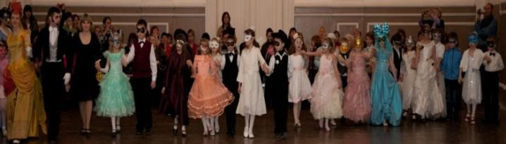
МУНИЦИПАЛЬНОЕ ОБЩЕОБРАЗОВАТЕЛЬНОЕ УЧРЕЖДЕНИЕ
ЯРОСЛАВСКОЙ ОБЛАСТИ
ГИМНАЗИЯ ИМЕНИ А.Л.КЕКИНА
ПРОГРАММА РАССЧИТАНА
НА 4 ГОДА ОБУЧЕНИЯ.
СОСТАВ ГРУПП
постоянный.
РЕЖИМ ЗАНЯТИЙ
1 раз в неделю, 1 час.
КОЛИЧЕСТВО ЧАСОВ В ГОД
34 учебных часа.
ВОЗРАСТ ОБУЧАЮЩИХ
7-11 лет.

Slide 5
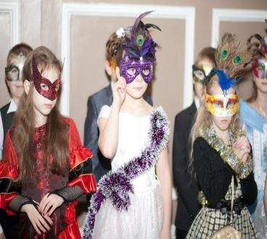
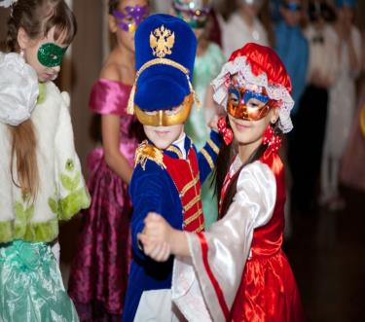
МУНИЦИПАЛЬНОЕ ОБЩЕОБРАЗОВАТЕЛЬНОЕ УЧРЕЖДЕНИЕ
ЯРОСЛАВСКОЙ ОБЛАСТИ
ГИМНАЗИЯ ИМЕНИ А.Л.КЕКИНА
АДАПТИРОВАННАЯ ОБРАЗОВАТЕЛЬНАЯ ПРОГРАММА
«ИСТОРИЧЕСКИЕ БАЛЬНЫЕ ТАНЦЫ»
РЕАЛИЗУЕТСЯ В РАМКАХ ВНЕУРОЧНОЙ ДЕЯТЕЛЬНОСТИ
В НАЧАЛЬНОЙ ШКОЛЕ
КАЖДЫЙ ГОД ОТВОДИТСЯ НА ИЗУЧЕНИЕ ОТДЕЛЬНОЙ СТРАНИЦЫ ИСТОРИИ ТАНЦЕВ

Slide 6
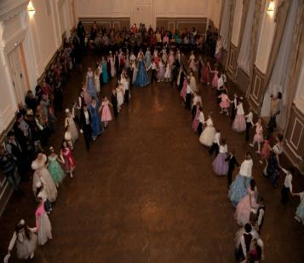
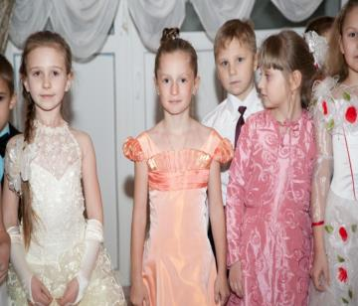
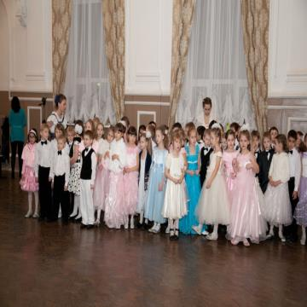
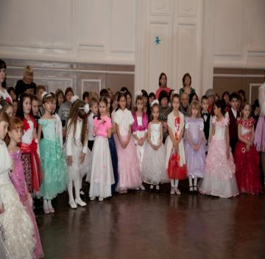
МУНИЦИПАЛЬНОЕ ОБЩЕОБРАЗОВАТЕЛЬНОЕ УЧРЕЖДЕНИЕ
ЯРОСЛАВСКОЙ ОБЛАСТИ
ГИМНАЗИЯ ИМЕНИ А.Л.КЕКИНА
ПРОГРАММА ВОСПИТЫВАЕТ ОСОЗНАННОЕ ОТНОШЕНИЕ К ТАНЦЕВАЛЬНОМУ ИСКУССТВУ.

Slide 7
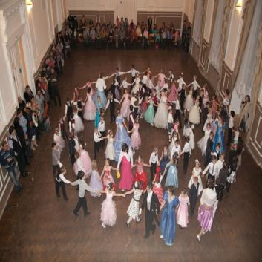
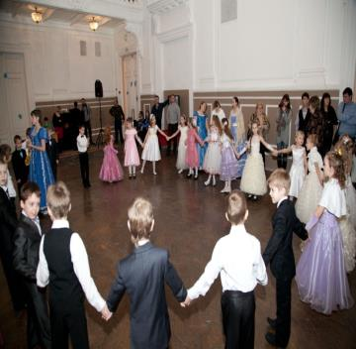
МУНИЦИПАЛЬНОЕ ОБЩЕОБРАЗОВАТЕЛЬНОЕ УЧРЕЖДЕНИЕ
ЯРОСЛАВСКОЙ ОБЛАСТИ
ГИМНАЗИЯ ИМЕНИ А.Л.КЕКИНА
ОТЧЕТ ПРОИСХОДИТ В ФОРМЕ ПРОВЕДЕНИЯ МАССОВОГО ДОСУГОВОГО МЕРОПРИЯТИЯ
СТИЛИЗОВАННЫЙ ДЕТСКИЙ ИСТОРИЧЕСКИЙ БАЛ
В ТЕЧЕНИЕ ГОДА ПРОХОДИТ 2 БАЛА, ИМЕЮЩИЕ СВОЮ СПЕЦИФИКУ, УЗКУЮ ТЕМАТИКУ, АВТОРСКИЙ СЦЕНАРИЙ

Slide 8
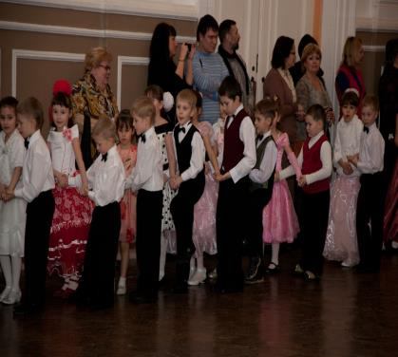
МУНИЦИПАЛЬНОЕ ОБЩЕОБРАЗОВАТЕЛЬНОЕ УЧРЕЖДЕНИЕ
ЯРОСЛАВСКОЙ ОБЛАСТИ
ГИМНАЗИЯ ИМЕНИ А.Л.КЕКИНА
1 ГОД
ОЗНАКОМЛЕНИЕ С ОСНОВАМИ ТАНЦЕВАЛЬНОГО ИСКУССТВА, БАЛЬНОЙ КУЛЬТУРЫ И ЭТИКЕТА
ВАРИАНТЫ БАЛОВ
Первый детский зимний бал
Детский майский бал «В вихре танца»

Slide 9
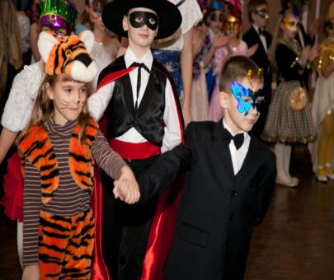
МУНИЦИПАЛЬНОЕ ОБЩЕОБРАЗОВАТЕЛЬНОЕ УЧРЕЖДЕНИЕ
ЯРОСЛАВСКОЙ ОБЛАСТИ
ГИМНАЗИЯ ИМЕНИ А.Л.КЕКИНА
2 ГОД
ПРОДОЛЖЕНИЕ ОСВОЕНИЯ НОВЫХ СХЕМ ИСТОРИКО-БЫТОВОГО ТАНЦА, НАКОПЛЕНИЕ ТАНЦЕВАЛЬНОГО ОПЫТА.
ВАРИАНТЫ БАЛОВ
Детский зимний бал-маскарад
Ролевой бал по сказке «Золушка»

Slide 10
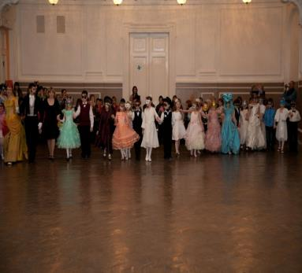
МУНИЦИПАЛЬНОЕ ОБЩЕОБРАЗОВАТЕЛЬНОЕ УЧРЕЖДЕНИЕ
ЯРОСЛАВСКОЙ ОБЛАСТИ
ГИМНАЗИЯ ИМЕНИ А.Л.КЕКИНА
3 ГОД
ИСТОРИЯ ТАНЦЕВАЛЬНОГО ИСКУССТВА В СОВЕТСКИЙ ПЕРИОД, ПРАКТИЧЕСКОЕ ИЗУЧЕНИЕ ТАНЦЕВ НАРОДОВ МИРА
ВАРИАНТЫ БАЛОВ
Зимний детский советский танцевальный вечер
Детский майский бал «Вокруг света»

Slide 11
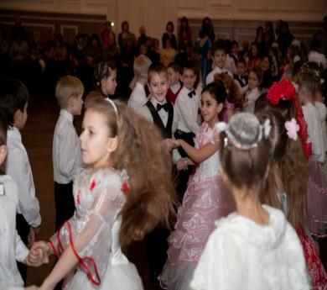
МУНИЦИПАЛЬНОЕ ОБЩЕОБРАЗОВАТЕЛЬНОЕ УЧРЕЖДЕНИЕ
ЯРОСЛАВСКОЙ ОБЛАСТИ
ГИМНАЗИЯ ИМЕНИ А.Л.КЕКИНА
4 ГОД
ПРЕИОБРЕТЕНИЕ ОПЫТА САМОСТОЯТЕЛЬНОГО ТАНЦЕВАЛЬНОГО ДЕЙСТВИЯ, ОРГАНИЗАЦИЯ ПОКАЗАТЕЛЬНЫХ ВЫСТУПЛЕНИЙ
ВАРИАНТЫ БАЛОВ
Бал-концерт в салонном стиле
Выпускной бал «Первый учитель»

Slide 12
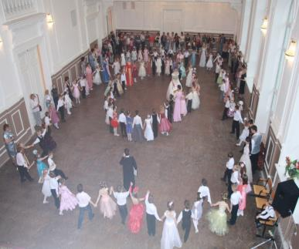
Итог
МУНИЦИПАЛЬНОЕ ОБЩЕОБРАЗОВАТЕЛЬНОЕ УЧРЕЖДЕНИЕ
ЯРОСЛАВСКОЙ ОБЛАСТИ
ГИМНАЗИЯ ИМЕНИ А.Л.КЕКИНА
Воспитание осмысленного и осознанного отношения ко всему танцевальному искусству, к истории, физическое и эстетическое развитие детей, гендерное воспитание

Slide 13
МУНИЦИПАЛЬНОЕ ОБЩЕОБРАЗОВАТЕЛЬНОЕ УЧРЕЖДЕНИЕ
ЯРОСЛАВСКОЙ ОБЛАСТИ
ГИМНАЗИЯ ИМЕНИ А.Л.КЕКИНА
СПАСИБО
ЗА ВНИМАНИЕ

